Slide 1


Gestão de Negócios
Inteligência Digital & Artificial

Slide 2

ID&IA Consultores Associados Gestão de Negócios
Quem Somos
Uma Consultoria de profissionais altamente qualificados em Soluções e Serviços com atuação em grandes empresas nacionais e multinacionais.
Buscar e oferecer as melhores práticas do mercado visando a maximização dos resultados, respeitando o DNA das empresas
OUVIR , ANALISAR, REFLETIR, DIAGNOSTICAR e RECOMENDAR caminhos para minimizar RISCOS, identificando melhorias. Analisar custos e potenciais reduções visando obter a melhor performance possível.
Inteligência Digital & Artificial
Nosso compromisso
Nossos objetivos
Tecnologia
Mantemos uma conexão ativa com o mercado de tecnologia, buscando a inovação, melhores práticas e métodos adotados, para que possamos disponibilizar sempre as melhores opções.
Know-how
Estamos sempre em busca de mais conhecimento. Entendemos que toda a equipe ID&IA capta a fundo a necessidade de cada cliente.

Slide 3
ID&IA Consultores Associados Gestão de Negócios
Inteligência Digital & Artificial
Missão 🡺 Atuar junto aos nossos clientes em processos de gestão e desenvolvimento tecnológico, visando o aumento da produtividade, lucratividade e aprimoramento do relacionamento, com criação de valor para os acionistas, clientes, funcionários, fornecedores, parceiros e sociedade.
Visão 🡺 Consolidar a atuação buscando ser uma das melhores empresas dentre seus principais concorrentes no segmento, sendo a preferida pelos seus clientes e parceiros comerciais.
Objetivo 🡺 Ser reconhecida pela eficiência, capacidade de realização dos compromissos assumidos, com inovação e criatividade, incluindo melhoria contínua em sua atuação profissional.

Slide 4
ID&IA Consultores Associados Gestão de Negócios
Segmentos de atuação em expansão
Inteligência Digital & Artificial
Tecnologia
Telecom
Home Care
Avaliação econômica Financeira
Saúde Hospitalar
* Home Care Health – Atendimento Domiciliar
Indústria
Atacado, Varejo e E-Commerce
Telecom & Clould
Organizações Financeiras
Logística e Transporte
Treinamentos orientados a executivos e gestores.

Slide 5
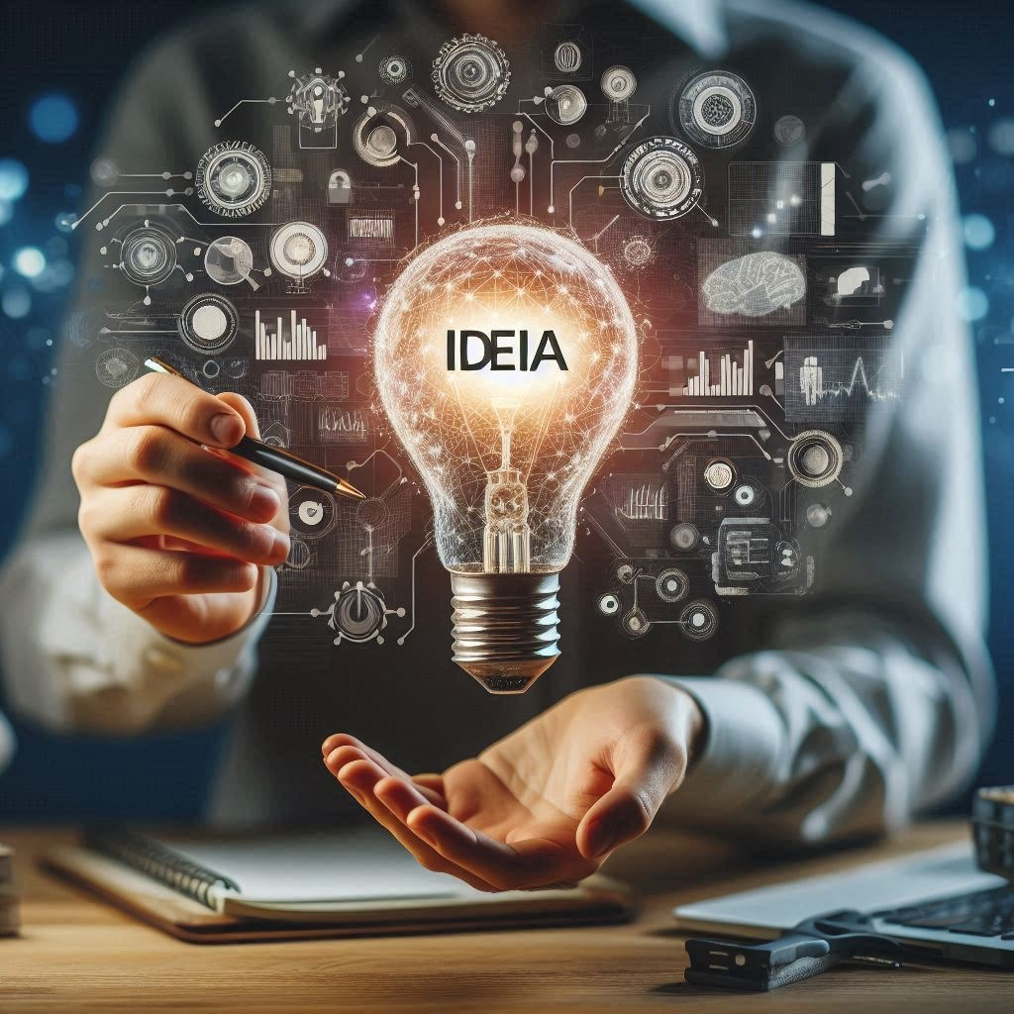
ID&IA Consultores Associados Gestão de Negócios
O que fazemos
Inteligência Digital & Artificial
Expertise na Gestão de Negócios.
Serviço e soluções em processos e Indicadores.
Integração de soluções digitais aos processos.
Atendimento individualizado.
Resultados de alta qualidade
Excelência e acolhimento de ponta a ponta.

Slide 6
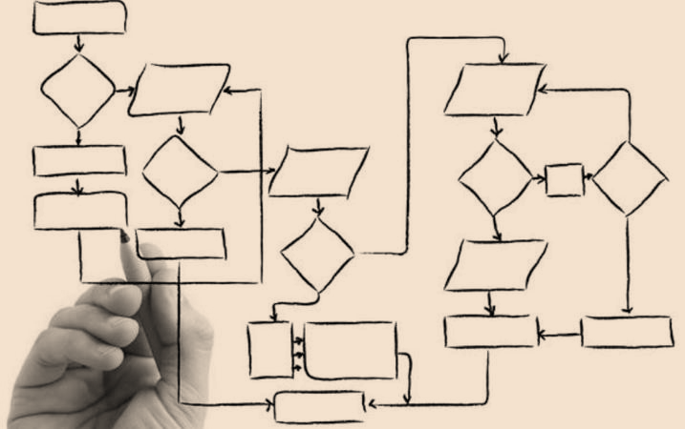
ID&IA Consultores Associados
Gestão de Negócios
Inteligência Digital & Artificial
O QUE FAZEMOS
Usamos o Business Process Management / BPM, abordagem que identifica, desenha, documenta, monitora e controla processos de negócios.
Gestão por Processos de Negócios com FOCO na melhoria contínua e no alcance dos objetivos da organização.

Slide 7
ID&IA Consultores Associados Gestão de Negócios
O QUE OFERECEMOS
Inteligência Digital & Artificial
PLANEJAMENTO ESTRATÉGICO
  Desenvolvimento da Estratégia em conjunto com a diretoria.
  Potencialização dos Recursos da Empresa.
  Otimização de Oportunidades
  Análise conjunta com o cliente dos principais desafios e objetivos a serem alcançados.
  Determinação do posicionamento estratégico
  Análise de mercado e concorrência
  Definição de metas e objetivos
  Criação de um plano de ação
  Execução e controle

Slide 8

ID&IA Consultores Associados Gestão de Negócios
O QUE OFERECEMOS
Inteligência Digital & Artificial
2) GESTÃO POR PROCESSOS DE NEGÓCIOS
TREINAMENTOS
MANUAIS
INDICADORES
ROTINAS
TAREFAS
SUBPROCESSOS
PROCESSOS / TI

Slide 9
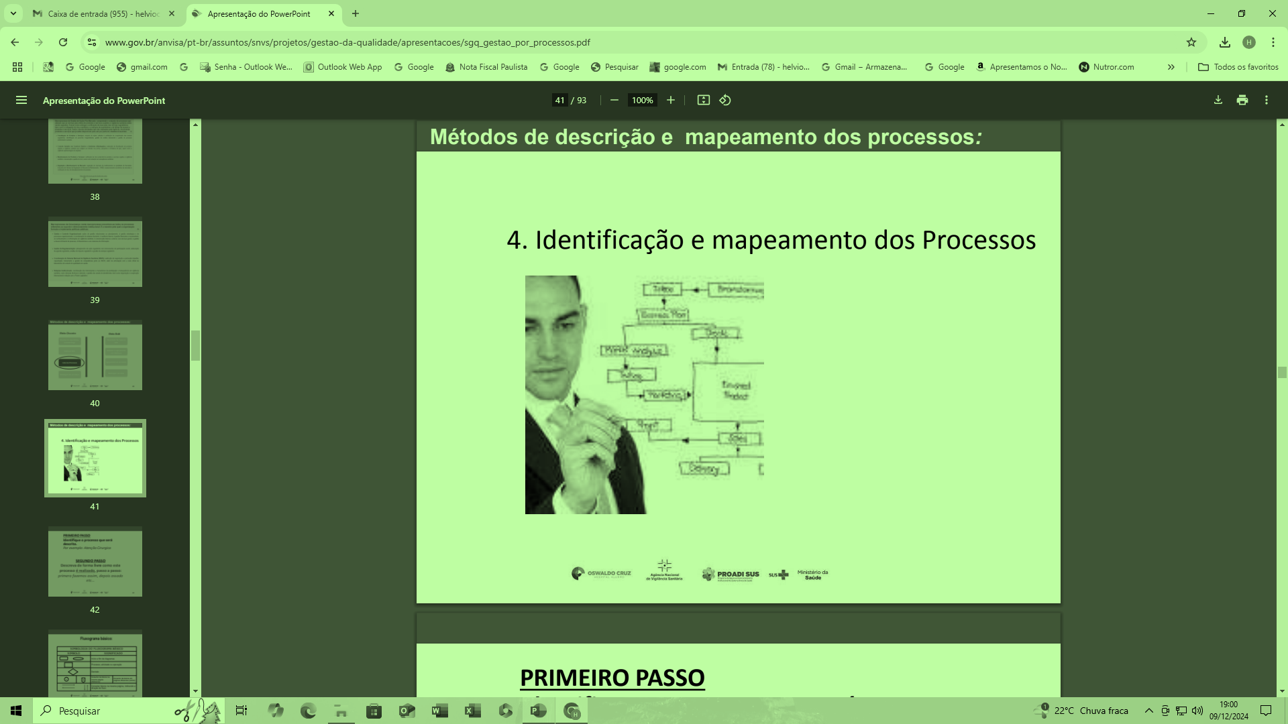
ID&IA Consultores Associados Gestão de Negócios
O QUE OFERECEMOS
Inteligência Digital & Artificial
MAPEAMENTO POR PROCESSOS / KPI’S E KRI’S
Estudo e mapeamento dos processo, seus indicadores, simplificações, identificação de oportunidades de automação.
Em estágios mais avançados criar um Cockpit de Gestão, onde os indicadores de Performance e Resultados possam ser visto de forma Integrada, preferencialmente num Painel Único, com gráficos, fatos e projetos. Gestão à vista.
Gerenciamento por Processos de Negócios (Business Process Management – BPM).
Entregas no prazo determinado e time que põe a “mão na massa”,
Elaboração dos fluxos “AS IS” e “TO BE” até a emissão dos Manuais de Procedimentos.
Melhores práticas do mercado alinhadas com a cultura organizacional.
Treinamentos e ampla divulgação, promovendo a cultura da otimização contínua.

Slide 10
ID&IA Consultores Associados Gestão de Negócios
O QUE OFERECEMOS
Inteligência Digital & Artificial
GESTÃO DA QUALIDADE
Planejamento, implantação, monitoramento e padronização, para os diversos gaps que a empresa possa apresentar.
Gestão da Qualidade conforme as normas das séries ISO 9.001, TS 16.949, PBQP-H
Programas: 5S e 8S , Manufacturing e Kaizen.
PBQP - Programa direcionado na Melhoria da Gestão.
Gestão Pública, pode se beneficiar do PBQP para melhorar a Eficiência e a qualidade dos Serviços prestados à população.
Os princípios do PBQP podem inspirar a melhoria da gestão em diversas áreas.

Slide 11
ID&IA Consultores Associados Gestão de Negócios
O QUE OFERECEMOS
Inteligência Digital & Artificial
GESTÃO DA QUALIDADE continuação...
PNQ - É uma iniciativa do PNQ reconhecer e premiar as organizações brasileiras que se destacam pela excelência em gestão.
Foco no Cliente, a satisfação e fidelização dos clientes. Pessoas, o desenvolvimento e engajamento dos colaboradores. Processos, a eficiência e eficácia dos processos.
PROGRAMA 8S - É uma adaptação brasileira do tradicional método japonês 5S, com objetivo de promover um ambiente de trabalho ainda mais organizado, eficiente e seguro. Ele engloba os 5 sensos originais e adiciona mais 3, tornando o programa mais completo e abrangente.
KAIZEN - É uma filosofia japonesa que significa “Mudança para Melhor”, é um método de gestão que busca a melhoria continua de processos e produtos através de pequenas mudanças feitas de forma gradual e envolvendo todos os colaboradores de uma organização.

Slide 12
ID&IA Consultores Associados Gestão de Negócios
O QUE OFERECEMOS
Inteligência Digital & Artificial
GESTÃO DA QUALIDADE continuação...
TS 16.949 : A IATF 16949:2016 substituiu a antiga TS 16.949 e apresenta as seguintes ferramenta chamadas de Core Tools.
O Automotive Industry Action Group (AIAG) é uma organização sem fins lucrativos em que OEMs, fornecedores, prestadores de serviços, entidades governamentais e indivíduos do meio acadêmico trabalham em conjunto a muitos anos reduzir os custos e a complexidade do fornecimento automotivo cadeia. Há mais de 30 anos a AIAG desenvolveu alguns métodos e ferramentas comuns de qualidade que ficaram conhecidas como Core Tools. Core Tools são Ferramentas Essenciais da Qualidade, e como se mostraram tão úteis que foram adotadas por outros setores manufatureiros, incluindo aeroespacial, defesa, médico e farmacêutico.
APQP – Planejamento Avançado da Qualidade do Produto: método estruturado para assegurar que um produto satisfaça o cliente. Planeja todas as atividades de desenvolvimento de novos produtos e/ou processos de manufatura conforme acordado com o cliente.

Slide 13
ID&IA Consultores Associados Gestão de Negócios
O QUE OFERECEMOS
Inteligência Digital & Artificial
3.1 Shikari Yaro : Senso de determinação e União. Prega a participação determinada da alta administração em parceria com a união de todos os funcionários. O exemplo vem de cima. Motivação. Liderança e comunicação são as chaves deste Senso. Este primeiro Senso deve ser implantando segundo as seguintes etapas: 1- Conscientização da alta administração. 2- Reunião entre diretores e gerentes. 3- Escolha do coordenador do programa 8S. 4- Comunicação da empresa a todos os funcionários. 5- Reunião entre gerentes, supervisores e funcionários. 6- Divulgação do programa. 7- Plano para motivação dos funcionários. 8- Auditoria operacional dos recursos humanos, quando é feita uma completa avaliação do grau de satisfação dos funcionários para com todas as condições de trabalho. 9- Plano de ações imediatas para solução dos problemas críticos. 10- Avaliação de todo o Senso. É através das ações de mudança de comportamento da alta administração que os funcionários sentir-se-ão satisfeitos e motivados para participarem efetivamente do programa. Ao serem tratados com educação, respeito, justiça, equidade e ao terem boas condições de trabalho, todos participam.
3.2 Shido : Senso de treinamento. Prega o treinamento do profissional e a educação do ser humano. Estas ações qualificam o profissional e engrandecem o ser humano que, passa a ter melhor empregabilidade, essencial nos tempos modernos, onde o desemprego está aumentando e os novos postos de trabalho exigem profissionais educados e treinados. Este segundo Senso também engloba o planejamento de todo o programa e deve ser implantando nas seguintes etapas: 1- Treinamento do coordenador do programa. 2- Treinamento da diretoria. 3- Montagem do escritório do programa 8S. 4- Treinamento dos gerentes. 5- Seleção e treinamento dos facilitadores. 6- Elaboração do plano diretor. 7- Treinamento de todos os funcionários. 8- Registro e análise da situação atual da empresa. 9- Elaboração dos planos de execução. 10- Avaliação de todo o Senso.
3.3 Seiri : Senso de Utilização onde, deve-se separar os objetos, documentos, dados e serviços em necessários ou não. Os necessários são separados para uso, os desnecessários são disponibilizados ou descartados, sem agressões ao meio ambiente. Este é o primeiro Senso prático e ao praticá-lo descobre-se a enorme quantidade de coisas inúteis que costuma-se guardar, causando desperdícios, bagunça, sujeira e poluição visual, além de tornar os ambientes potencialmente inseguros.
3.4 Seiton : Senso de Ordenação onde, os itens necessários são ordenadamente guardados de forma a serem usados de forma rápida e segura. Ordem e progresso. Todos os itens são identificados, ordenados e armazenados de tal maneira que sua utilização economiza tempo. Após o uso, o item deve ser recolocado no mesmo local, do mesmo modo e em boas condições.
3.5 Seiso : Senso de Limpeza. Em ambientes limpos, bonitos, agradáveis e seguros existe maior motivação e as pessoas usam melhor a capacidade criativa. É durante a implantação deste Senso que se deve preparar e executar um plano permanente de coleta seletiva de lixo. A higiene e a pintura dos ambientes com cores alegres, vivas e adequadas, são a base deste Senso. Ao mesmo tempo que se limpa também se inspeciona, para detectar problemas potenciais ou efetivos, antes que causem desperdícios e ou acidentes.
3.6 Seiketsu : Senso de Bem Estar. Este é resultado dos cinco Sensos anteriores. Em um ambiente de participação coletiva, união, com treinamento e educação, organizado, ordenado, limpo e seguro, o Bem Estar aflora naturalmente. As principais ações e fatores para o sucesso deste Senso são: 1- Limpeza e higiene de banheiros, vestiários e refeitórios. 2- Boas condições ambientais como iluminação, temperatura, ruído e fontes polidoras. 3- Pintura dos ambientes, inclusive artística em alguns pontos. 3- Uso de plantas ornamentais e conservação de jardins. 4- Criação de áreas de recreação e esportiva. 4- Plano de assistência médica, social e seguros. 5- Plano de cargos e salários. 6- Campanhas de saúde e alimentação saudável e balanceada. 7- Valorização da prevenção dos acidentes de trabalho e cuidados com o meio ambiente. 8- Liberdade de expressão e associação em entidades e sindicatos. 9- Delegação de autoridade e atribuição de responsabilidade. 10- Plano constante de educação e treinamento. 11- Valorização do trabalho em equipe, respeitando as individualidades.
3.7 Shitsuke : Senso de Autodisciplina. É quando todos respeitam tudo e todos. Não um respeito cego, apenas por respeitar, mas a compreensão de que todos fazem parte do elo da corrente (a empresa) e se um elo se rompe a corrente se enfraquece, causando desperdícios e prejuízos. As normas e procedimentos têm que ser seguidas e respeitadas porém, devem ser revisadas sempre que necessário, no mínimo a cada seis meses. Todos devem dar sugestões para melhorias e aperfeiçoamento contínuo.
3.8 Setsuyaku : Senso de Economia e combate aos desperdícios. Este é o ponto culminante do programa 8S pois, uma vez que os sete Sensos anteriores estejam incorporados ao comportamento das pessoas, estas sentem-se motivadas para sugerir modificações e melhorias, quase sempre de baixo ou nenhum investimento, mas que combatem os desperdícios reduzindo os custos e aumentando a produtividade. É impressionante a capacidade de raciocínio e criatividade das pessoas, especialmente muitas de baixo nível hierárquico e escolar. Estas devem ser bem recompensadas, elogiadas e devese investir com atenção especial no seu desenvolvimento escolar e profissional. Para o sucesso deste Senso, é essencial o estabelecimento de um plano de combate aos desperdícios com as seguintes etapas: 1- Ampla campanha promovida pela alta administração. 2- Reunião entre diretores, gerentes e supervisores. 3- Divisão da empresa em setores de atuação e escolha dos líderes de grupos de sugestões. 4- Coleta de sugestões e idéias. Todas devem ser aceitas e nenhuma descartada antes de uma análise detalhada. 5- Análise das sugestões, separando-se as de execução simples e imediata das que necessitam estudos projetos e investimentos. Neste caso deve-se fazer uma análise de custo x benefício. 6- Execução das melhorias. 7- Avaliação dos resultados. 8- Divulgação dos resultados. 9- Recompensa e elogios aos autores das sugestões. Devem ser adotados diversos métodos, internacionalmente consagrados, que proporcionam economia e combate aos desperdícios. A seguir são citados alguns: 1- Implantação do controle estatístico de processo (CEP). Simples gráficos e tabelas, podem ajudar muito no controle, tanto da produção, quanto de atividades diversas. 2- 3- 4- Valorização da engenharia de projetos. Nenhuma modificação ou acréscimo deve ser feita sem estudos e tudo deve ser documentado e arquivado. Filosofia de manutenção, especialmente com métodos preventivos e preditivos, baseados na confiabilidade. A manutenção produtiva total (MPT) deve ser implantada pois, o programa 8S já preparou a empresa para tal prática. Neste método tarefas como limpeza, lubrificação, apertos, inspeções simples e pequenos reparos, são realizados também pelos operadores e não apenas pelos profissionais específicos da manutenção. Implantação e valorização de grupos de “círculos de controle da qualidade” (CCQ). Estes pequenos grupos devem ser incentivados em todas as áreas da empresa pois, são responsáveis pela maioria das idéias bem sucedidas. Os métodos “JUST IN TIME” e “KANBAM” só devem ser tentados após a empresa ter consolidado toda a filosofia do 8S e principalmente quando existir confiança total nos subfornecedores pois, estes é que serão responsáveis pela regularidade, precisão e qualidade das matérias prima, embalagens e componentes que a empresa usa nas suas atividades.

Slide 14
ID&IA Consultores Associados Gestão de Negócios
O QUE OFERECEMOS
Inteligência Digital & Artificial
GESTÃO DA QUALIDADE continuação...
PPAP – Processo de Aprovação de Peças de Produção: - tem como objetivo fornecer evidências de que os requisitos de projeto e demais especificações do cliente foram atendidos durante o desenvolvimento. Também aponta se o processo de manufatura tem o potencial de fornecer produtos consistentes com tais requisitos;
FMEA – Análise de Modo e Efeitos da Falha: - método baseado na identificação de todos os possíveis modos potenciais de falhas, determinando o seu efeito sobre o desempenho do componente, subsistema e sistema, os motivos de sua ocorrência e a capacidade de detectar tais falhas antes de entregar os produtos ao cliente;
CEP – Controle Estatístico do Processo: - método preventivo de comparar continuamente os resultados de um processo com os padrões, identificando a partir de dados estatísticos, as tendências para variações significativas, a fim de eliminar/controlar essas variações, com o objetivo de reduzi-las cada vez mais;
MSA – Análise do Sistema de Medição: - é um estudo realizado para garantir a qualidade dos dados obtidos e a capacidade de medir os resultados obtidos nas características do produto e parâmetros do processo de manufatura desenvolvidos.

Slide 15
ID&IA Consultores Associados Gestão de Negócios
O QUE OFERECEMOS
Inteligência Digital & Artificial
GESTÃO DA QUALIDADE continuação...
ISO 9001 - é um selo internacional que atesta a qualidade da empresa. A norma é baseada em princípios de gestão da qualidade, como foco no cliente, liderança, engajamento das pessoas, abordagem de processo, melhoria, tomada de decisão baseada em evidências KPI’s e KRI’s e gestão de relacionamento.
A certificação ISO 9001 garante que a empresa opere de forma eficiente, atendendo às demandas do cliente e às normas estatutárias e regulamentares.
A certificação ISO 9001 pode ajudar a empresa a:
  Garantir reconhecimento global, manter a competitividade, abrir novas oportunidades de negócios, garantir parcerias benéficas e duradouras, inspirar mais confiança, atrair mais clientes.
  Negociar de forma mais lucrative e ter uma margem de lucratividade maior.

Slide 16
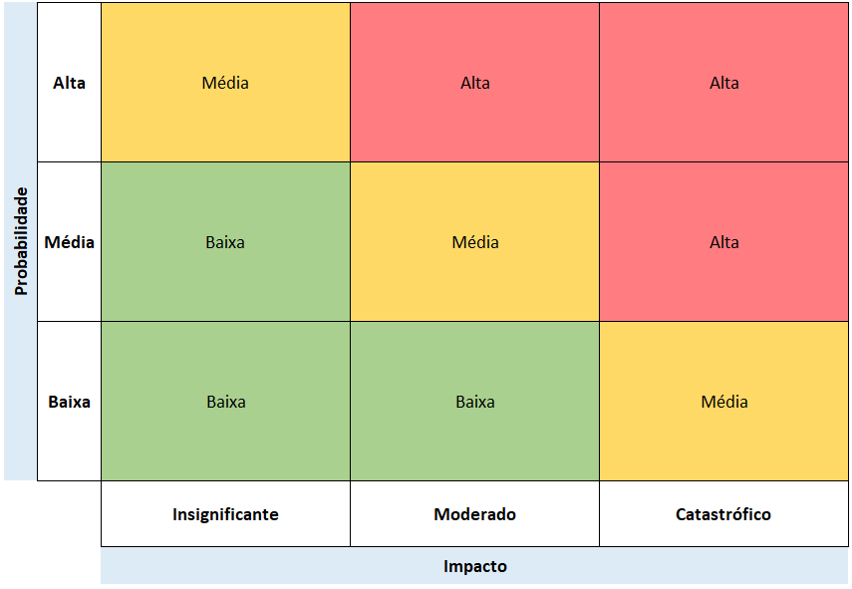
ID&IA Consultores Associados Gestão de Negócios
O QUE OFERECEMOS
Inteligência Digital & Artificial
GESTÃO DE RISCOS
Mapeamento de Riscos, Classificação e identificação de Cenários.
Impactos e Prevenção, com atuação junto ao Conselho ou Diretorias na análise de alternativas.
A gestão de riscos, para qualquer projeto ou iniciativa, deve ser uma disciplina com método e ferramentas adequadas e capaz de ponderar diversas dimensões para a avaliação dos riscos identificados.

Slide 17
ID&IA Consultores Associados Gestão de Negócios
O QUE OFERECEMOS
Inteligência Digital & Artificial
Treinamentos customizados para empresas e executivos.
Processos de Negócio e Métricas
Análise de Risco e criação de acões para mitigação.
Balanced Scorecard , Cadeia de Valor e Projetos associados às metas.
Levantamento de necessidades para especificaçãop de soluções sistêmicas.
Desenho e desenvolvimento de Bancos de Dados para Soluções empresariais.
Desenho e desenvolvimento de Painéis de controle (Management Cockpit).
Transferência de conhecimento para equipes internas nas metodologias adotadas.
Sessões conjuntas de avaliação de situação. ( Consultoria + Treinamento).
Performance de Aplicações e Bancos de Dados – DB2 Mainframe.
Cursos de SQL para executivos envolvendo BI (Business Inteligence).
Treinamento e Implementação de Plataforma de Machine Learning.
  Trata-se de controlar regras de negócio e Indicadores da Empresa de forma Automatizada

Slide 18
ID&IA Consultores Associados Gestão de Negócios
O QUE OFERECEMOS
Inteligência Digital & Artificial
Identificação conjunta do Grau de Maturidade e onde podemos atuar:
A maturidade de uma empresa é um conceito que indica o nível de estruturação, gerenciamento e mensuração dos seus processos. Para avaliar o nível de maturidade de uma empresa é possível considerar critérios como: Liderança, Planejamento estratégico, Foco no cliente, Gestão do conhecimento, Foco na força de trabalho, Gerenciamento de processos e Resultados.
A maturidade da gestão de uma empresa pode ser classificada em diferentes níveis, tais como:
Nível 1: Inicial ou Ad-Hoc, a empresa é reativa e apagando incêndios;
Nível 2: Repetível/Gerenciado, os processos são repetíveis e produzem resultados consistentes;
Nível 3: Definido, a empresa conta com processos bem caracterizados e compreendidos;
Nível 4: Previsível, os processos podem ser medidos usando métricas definidas;
Nível 5: Em otimização, os processos são continuamente monitorados e aprimorados.

Slide 19
ID&IA Consultores Associados Gestão de Negócios
O QUE OFERECEMOS
Inteligência Digital & Artificial
Identificação conjunta do grau de maturidade e onde podemos atuar: continuação …
Otimização
Previsivel e
GPTW
Nivel 5
PNQ
Premio Nacional
Da
Qualidade
Gestão KPI’s
E KRI’s e
Qualidade
Nivel 4
Bom Lugar
Para se
Trabalhar
Processos
Claros
Nivel 3
Processos
Não Claros
Sem Métricas
Nivel 2
Nivel 1

Slide 20









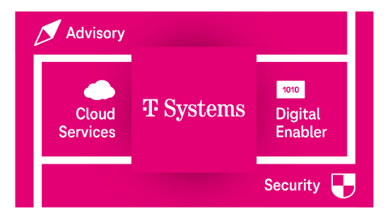





ID&IA Consultores Associados Gestão de Negócios
Inteligência Digital & Artificial
CLIENTES
E PARCEIROS

Slide 21
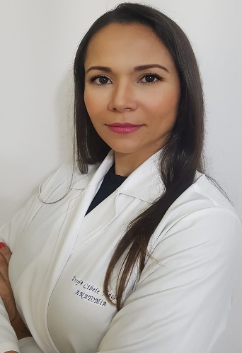
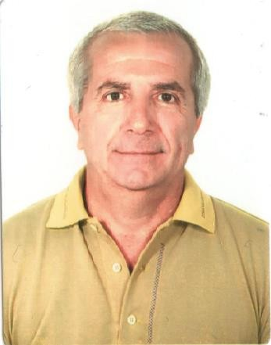
ID&IA Consultores Associados Gestão de Negócios
Conheça nossa equipe.
Inteligência Digital & Artificial
Cibele Maciel de Miranda
Graduada em Educação Física, mestre em Ciências Morfofuncionais pela USP.
Experiência profissional:
Ex-sócia da clínica New4You, voltada à nutrição, estética e bem-estar, docente em cursos de graduação em medicina, enfermagem, fisioterapia, odontologia, biomedicina e fonoaudiologia, e pós graduação em diversas áreas da saúde.
Helvio José Chaves
Graduado em Administração de Empresas, Extensão em Sistemas de Informação, MBA em Serviços de Telecomunicações e Fundamentos em ITIL.
Experiência profissional:
Consultor por Processos de Negócios (BPM), com atuação em grandes empresas, tais como: Itaú Seguros, Telesp, Telefônica e Consultorias..

Slide 22
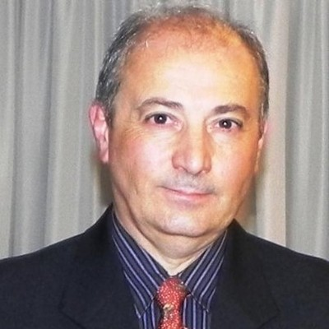
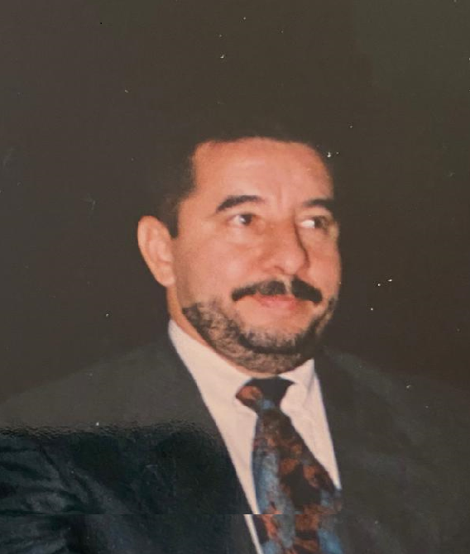
ID&IA Consultores Associados Gestão de Negócios
Conheça nossa equipe.
Inteligência Digital & Artificial
Nobile Oristanio
Tecnólogo em Construção Civil (FATEC) , Ciência da Computação (Mackenzie), MBA em Gestão empresarial (FGV) , Ex Diretor de empresas de Telecomunicações, Green Belt - Six Sigma, Executivo da VW do Brasil,BCP, Telefônica, Professor nas áreas de Tecnologia de Bancos de Dados e Desenvolvimento de Sistemas.
Experiência profissional :
Gerenciamento de Projetos, Modelos de Processos, Indicadores de Gestão, Análise de Risco de Projetos, Custos ABC x Funções empresariais, Inovação , Projetos Internacionais, Autor de Data Stewardship- The Lost Discipline (Amazon).
Odair Gomes Salles
Economista, Empresário, Advisor, Coach em Educação Financeira, Consultor de Empresas e Professor Universitário.
Experiência profissional:
Diagnóstico e análise financeira empresarial, relacionamento com clientes, fortalecimento do mercado atual da empresa, prospecção de novos mercados, especialista em mapeamento de processos e apoio às decisões empresariais.

Slide 23

ID&IA Consultores Associados Gestão de Negócios
Conheça nossa equipe.
Inteligência Digital & Artificial
Pio Armando Benini Filho
Graduado em Administração pela Faculdade de Administração de São Paulo (1978) e mestrado em Engenharia de Produção pela Universidade Paulista (2001). Professor Universitário.
Experiência Profissional:
Experiência na área de Ciência da Computação, com ênfase em Sistemas de Informação, atuando principalmente nos seguintes temas: Projetos Administrativos, Planejamento e Controle da Produção em Pequenas e Médias empresas. Gerenciamento de Projetos, Implantação de Projetos de sistemas, Diretor administrativo de instituição de Ensino, , Co- autor do livro “informática conceitos e aplicações”.

Slide 24
ID&IA Consultores Associados Gestão de Negócios
Porque escolher a ID&IA ?
Inteligência Digital & Artificial
Oferecemos a oportunidade de proporcionar conforto e qualidade para os clientes, mediante a busca constante por melhorias nas atuações, que envolvem processos, planejamento, produtos, soluções, atendimento e tudo mais que possa imprimir uma certeza e segurança de que poderá ser feito algo para mudar o curso de uma história.
Contar com os serviços e soluções da ID&IA é a garantia de uma parceria determinada em amparar e oferecer a melhor solução para sua necessidade de forma integrada, que inclui a saúde da empresa e sua viabilidade financeira.

Slide 25








www.ia&id.com.br
Odair Gomes Salles
+5511 9 9985-2317
Nobile Oristanio
+5511 9 9232-0005
11 9999.9999
contato@ia&id.com.br
Rua da Felicidade, 33 – 1o. Andar - SL. 13
Cep 99999-999 – Saúde – SP/SP
Atendimento: 2a. a 6a. Feira / 9h as 18h
Inteligência Digital & Artificial
Como podemos ajudar?
Fale
conosco

Slide 26
Plano de
Negócio
Projetos de Investimento
Relaçoes com
Governo
Comunicação
Corporativa
Marketing
Corporativo
Controle e
Gestão
Auditoria
Processos Estratégicos
Oferta e Criação de Produtos e Serviços
Garantia dos Serviços
Faturamento /Caixa
Marketing, Vendas e Comissionamento
Gestão Dos
Pedidos Firmes
Programação
Gerenciar
Acordos, Contratos e
Problemas
Gerenciar
Qualidade
E SLA’s
Com Clientes
Faturamento e
Formas de Cobrança
Processos Atendimento aos clientes
Planejar
Catálogo
Produtos
Configurar Ofertas e
Serviços
Novos ou não
Atendimento
E solução
de Problemas
Do Serviço
Gerenciar
Qualidade
Dos
Produtos
Preços
Taxas
e
Descontos
Serviços, Produtos e Manutenção
Planejar
Desenvolver
Entregáveis
(Treinamentos e Franquias)
Realizar a Entrega ou Instalação
Gerenciar
Qualidade dos
entregáveis
Garantir MELHORIA
Continua
Gerenciar
Informações
E regras para Faturar/Cobrar/
Comissionar
Gerenciamento dos entregáveis
Contabilidade
Financeiro e
Tesouraria
Juridico
Compras e
Logistica
Re.Humanos
E
Segurança
Tecnologia da
Informação
Suporte ao Negócio

Slide 27


Bolsa de
Valores e
Acionistas
BANCOS
Fornecedores e
Colaboradores
Parceiros de
Tecnologia
GOVERNO
Leis & Impostos
Entidades
Regulatórias e
Ambientais
Midia em Geral
Procon
Pol. Federal
Stakeholders
Cadeia de Valor
O que significa
Sucesso para :
Shareholders
Acionistas
CLIENTES
PROCESSOS
& Pessoas
Aprendizado e
INOVAÇÃO
ROI
CREDIBILIDADE
CAPAC. RE-INVESTIR
ENDIVIDAMENTO
GIRO DO CAPITAL
Cash-Flow
PROFITABILITY
SALES BACKLOG
VALOR
IMAGEM
MARKET-SHARE
MIND-SHARE
DEMANDA
Qualidade Serviço
Respeito consumidor
EXCELÊNC. OPERACIONAL
MELHORIA CONTINUA
EDUCAÇÃO PESSOAL
TL-9000 / PNQ
GESTÃO DO NEGÓCIO
VELOCIDADE Atendimentos
‘Satisfação em pertencer
NOVOS PRODUTOS
INOVAÇÃO > CONCORRÊNCIA
BENCHMARK COM MERCADO
NO. PROJETOS CONCLUIDOS
PARCERIAS DE ALTO NIVEL
O que é
Percebido
RETORNO CAPITAL
RENTABILIDADE
CRESCIMENTO > 18%
RISCO PEQUENO
PERDAS NAS RECEITAS
BREAK EVEN
DEMANDA VENDAS
% DA CAPAC. USADA
Report Socio-Ambiental
Aprovação Auditoria Ext.
No. Horas c/ Clientes
No. Campanhas Mktng.
<< reclamações
no. << Churn
% Mkt. Share
Inadimplência
Valor de Cada Cliente
%Retorno de clientes
%Retorno Projetos Sust.
No. Sugestões Implement.
Processos Otimizados
Estrutura de Custo
Modelo de gestão
Disponib. de Informação
No. Horas Treinamento
No. Minutos paradas
Erros devido a processo
No. Erros sistêmicos !!
Aderência à Arquitetura
% Retorno s/ Novos Produtos
No. Novos Produtos/Mês
Performance em Projetos
No. Erros em produtos
Dependência de Fornecedores
Desenvolvimento com Parceiros
Sustentabilidade & Lucro
Investimento meios renováveis
O que é
Medido
KPI´s

Slide 28
Balanced Scorecard
Teórico
EBITDA - Objetivo ou Aspiração Empresa X ( Crescimento da Receita )
Crescimento da Receita
Crescimento da Rentabilidade
1Aumentar
Linhas de Receita TOP
4 Evoluir para Empresa
Multinacional
3Aumentar Receita
Com Novos Clientes
Aumentar
Rentabilidade
Das Operações
5. Crescer através de
Sinergias
14
Perspectiva
Do Negócio
Objetivos
Estratégicos
Elementos
Estratégicos
Chave
6. Utilizar
Melhores
Práticas
7: Ser Reconhecido
Como Ótimo
Empregador.
1
6
Criar novos
Fluxos de Receitad
5
Aumentar
Presença no
Mercado
Custo de aquisição x
Valor Por Cliente
Estrutura
De custo
Uso dos Ativos
Melhorar
Otimizar
Atrair, Desenvolver
E Reter Talentos
10
Clientes – MKT Share
Crescimento RECEITA
Pay Back de cada Cliente
- OPEX &
- Revenue per Customer
Projetos
E
Iniciativas
Para cada
Objetivo
A ser
Alcançado
Receita dos NOVOS
Produtos
Eficiência de PESSOAL
E Infraestrutura
Prédios, Ativos
8
Atributos dos Produtos e Serviços
CRM
Imagem
Perspectiva
Dos Clientes
Produtos Desejáveis
(segment, quality, time)
Preço justo pelo
Valor oferecido
Distribuição adequada
Para Atacado e Varejo
Entrega dos
Serviços/Resultados
9
CRM
Ativo
Imagem da Marca
16
NOVOS PRODUTOS
E SERVIÇOS
15
Planos de Preço
Diferenciados
4
Canais ATUAIS e
Alternativos
Custo de retenção
Relac. Com Cliente
Propaganda e
Relações Publicas
Serviços ao Cliente
Custos Associados
- Medir churn Clientes, ARPU Crescimento de Adesões , Qualidade percebida pelos Clientes
Segmentação de Mercado Alinhar oferta de Produtos e Serviços às Necessidades dos Clientes
Nos apectos de entregas de valor x Capacidade de Pagamento
Iniciativas
Estratégicas
E
Processos
Internos
17
2
Liderança na Inovação
E Produtos
3
Aquisição
Qualificada
Para crescimento
saudável
Vantagem Competitiva
Através de
DISTRIBUIÇÃO
COM PARCEIROS
Reduzir Custos
Operação
LEAN
Equilibrar INSOURCE
E OUTSOURCE
PARA REDUZIR
CUSTOS
GERENCIAR
COBRANÇA
RECEBÍVEIS
7
Desenvolver novas
Linhas de Negócio
e/ou Franquias
11
Gerenciamento
Dos Indicadores
Projetos
Desenvolver Sinergias
Com
Alianças Estratégicas
Aumentar
ARPU
Melhorar INTEGRAÇÃO
Dos Processos
CORE
19
Perspectiva de
Aprendizado
E
Crescimento e
Inovação Internos
Abordagerm Integrada
Na Criação de Novos
Produtos eServiços
Competências dos
Colaboradores
Estrutura Organizacional
Motivação e moral dos
Empregados
Alinhar objetivos
Empresariais aos
Pessoais
Cultura
Organizacio9nal
Satisfação, Capacidade e entregas dos funcionários e turnover
Balanced Scorecard Teórico mostrando causa e Efeito entre
Projetos, Estratégias, Objetivos Empresariais.
FONTE – STRATEGICAL PLANNING – Oristanio Consulting Services

Slide 29
Sala de Comando
Display Principal
Displays Complementares
Criar a Visão Futura
De Gestão
Australia
Finland
Turkey
Meta Modelo
Arquitetura Dados
Definição Lógica
Definição Fisica
Germany
Cuba
China
Funções de CRM
Web Aplications
Androis / IoS
Atuais / Futuras (*)
Visão de Conjunto
Canadá
Brasil
Visão das Partes
Chipre
Aplicação
Information Warehouse(BI)
. Segmentação Por Região
. Campanhas e clientes
. DB Mktng
. Data Mining
. Dados granulares
. Lucratividade Por produto
. Lucratividade por Clientes
Comercial
Pedidos
Vendas
EX:
( ERP )
Faturamento
Cobrança
Business
Assurance
Contábeis
Impostos
BW
Business Warehouse
. BSC
. Objetivos
. KPI ´s
Processos Administrativos e Financeiros – Gestão Empresarial
Representados pelo ERP- e Projetos que afetaram os resultados ou Novos Projetos
Infraestrutura de suporte a TODOS os Sistemas
By Nobile Oristanio July 2001

